Slide 1
DeepFM: ماشین-فاکتورگیری مبنی بر شبکه عصبی برای پیش بینی CTR
CTR چیست ؟
Click-through rate (CTR) یا نرخ کلیک به نسبت کلیک کاربران به تعداد نمایش لینک در نتایج جستجو ها می گویند ، به عنوان مثال وب سایتی در نتیجه ی جستجوی های گوگل در کلمه ی “خرید لوازم آرایشی” 2000 بار ظاهر شده است و تعداد کلیک روی لینک آن 170 بار بوده است CTR آن می شود 20 درصد، یعنی 20 در صد جستجو کنندگان روی لینک این وب سایت کلیک کرده اند.

Slide 2
چکیده
فراگیری ویژگی های پیچیده فعل‌ و انفعال‌ و تعامل در پشت رفتارهای کاربر برای به حداکثر رساندن CTR برای سیستم پیشنهاد کننده بسیار مهم است. با وجود پیشرفت های قابل توجه، به نظر میرسد روش های موجود تعصب قوی نسبت به تعاملات کم مرتبه و یا مرتبه بالا، یا نیاز به تخصص مهندسی ویژگی دارند. در این مقاله، ما نشان می دهیم که ممکن است یک مدل یادگیری انتها به انتها که بر روی تعامل های ویژگی مرتبه پایین و مرتبه بالا تاکید دارد، نتیجه گیری شود. مدل پیشنهادی DeepFM، توان ماشین های فاکتور سازی را برای پیشنهاد و یادگیری عمیق برای یادگیری ویژگی در یک معماری شبکه عصبی جدید ترکیب می کند. در مقایسه با آخرین مدل گسترده و عمیق از Google، DeepFM دارای ورودی مشترک به قسمت های "گسترده" و "عمیق" ، بدون نیاز به مهندسی ویژگی در کنار ویژگی های خام است. آزمایش های ادراکی برای نشان دادن اثربخشی انجام می شود و بهره وری DeepFM بر روی مدل های موجود برای پیش بینی CTR، در هر دو معیار داده ها و داده های تجاری است.

Slide 3
پیش بینی نرخ کلیک نسبت به رتبه (CTR)
پیش بینی نرخ کلیک نسبت به رتبه (CTR) در سیستم پیشنهاد دهنده بسیار مهم است. زمانی اهمیت این موضوع بیشتر می شود که وظیفه آن برآورد احتمال کلیک یک کاربر روی یک مورد توصیه شده است. در بسیاری از سیستم های پیشنهاد کننده هدف به حداکثر رساندن تعداد کلیک است. در سایر سناریوهای کاربردی نیز مانند تبلیغات آنلاین افزایش درآمد و بهبود سود مهم است. بنابراین استراتژی رتبه بندی می تواند به عنوان پیشنهاد CTR x bid در میان همه نامزدها تنظیم شود، که در ان "bid" سودی است که سیستم اگر توسط یک کاربر کلیک شده باشد، دریافت می کند.

Slide 4
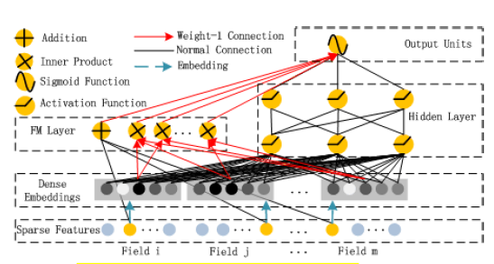
در این شکل معماری گسترده و عمیق DeepFM را مشاهده می کنید. مدل Wide & Deep گسترده و عمیق ورودی خامی را به اشتراک می گذارد که امکان پذیر است. DeepFM برای یادگیری فعل و انفعالات برای پیش بینی CTR بسیار مهم است.

Slide 5
با مطالعاتمان در بازار داغ اپلیکیشن ها، متوجه شدیم که مردم اغلب برنامه های سفارش غذا را در زمان وعده های غذایی ناهار و شام دانلود می کنند، این نتیجه نشان می دهد که (order -2) کنش های بین دسته بندی و گروه برنامه و زمان می تواند به عنوان یک سیگنال برای CTR استفاده شود. به عنوان مشاهده دوم، نوجوانان پسر بازی های تیراندازی و بازی های RPG را بیشتر می پسندند، به عنوان فعل و انفعال دسته بندی اپلیکیشن ها (order -3) جنسیت کاربر و سن می تواند سیگنال دیگری برای CTR باشد.

Slide 6
مدل های پیش بینی (CTR)
مدل های خطی تعمیم یافته مانند FTRL عملکرد مناسب را در عمل نشان داده اند. ماشین های فاکتورسازی کنش های ویژگی متقارن را به عنوان محصل درونی از بردارهای پنهان بین ویژگی ها مدل سازی می کند و همچنین نتایج بسیار مثبتی را نشان می دهد.
به عنوان یک رویکرد قدرتمند برای نشان دادن ویژگی های یادگیری، شبکه های عصبی عمیق پتانسیل و توانایی یادگیری کنش های پیچیده را دارند. بعضی از ایده ها CNN و RNN را برای CTR توسعه می دهند.
اما مدل های مبتنی بر CNN به کنش های بین ویژگی های همسایه تعصب دارند، در حالی که مدل های مبتنی بر RNN برای داده های کلیک با وابستگی پیوسته مناسب تر هستند.

Slide 7
ما یک مدل شبکه عصبی جدید DeepFM ارائه می دهیم که معماری های FM و شبکه های عصبی عمیق (DNN) را ادغام می کند. که در تصویر قبل آن را مشاهده نمودید.
در این مقاله نشان می دهیم که امکان نتیجه گرفتن یک مدل یادگیری که قادر است کنش های ویژگی از تمام order ها را در رفتار انتها-به-انتها، بدون هیچ گونه مهندسی ویژگی علاوه بر ویژگی های خام یاد بگیرد، وجود دارد.

Slide 8

DeepFM
هدف ما یادگیری هر دو تعامل ویژگی های order پایین و بالا است. برای این منظور، ما یک شبکه عصبی مبتنی بر ماشین فاکتورسازی را (DeepFM) پیشنهاد می کنیم. همانطور که در شکل 11 نشان داده شده است، DeepFM شامل دو جزء، مولفه FM و جزء عمیق است که یک ورودی را به اشتراک می گذارند.
برای مدل پیش بینی ترکیبی مشترک آموزش داده می شوند:
که y = {0,1} م CTR پیش بینی شده است، yFM خروجی مولفه FM و yDNN خروجی مولفه عمیق است.

Slide 9
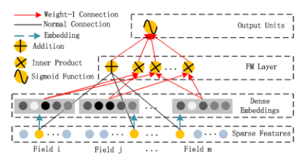
محتویات FM
مولفه FM یک ماشین فاکتور سازی است که پیشنهاد شده است تا کنش های ویژگی را برای توصیه یاد بگیرند. علاوه بر یک تعامل خطی) order-1 (بین ویژگیها، مدلهای FM به صورت دوبعدی ( order-2 )کنش های را به عنوان محصول درونی از بردارهای پنهان مربوطه متمایز می کنند.
FM می تواند کنش های order-2 را بسیار موثر تر از رویکردهای قبلی، به ویژه هنگامی که مجموعه داده ها کمیاب است، جذب کند.
شکل 2: معماری FM.

Slide 10
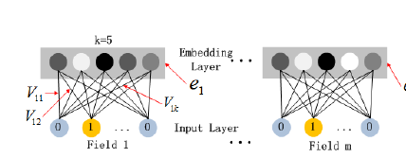
شکل 4، ساختار زیر شبکه از لایه ورودی به لایه جاسازی را برجسته می کند. ما می خواهیم دو ویژگی جالب این ساختار شبکه را ذکر کنیم: 1) در حالی که طول بردارهای میدان ورودی مختلف می تواند متفاوت باشد، هر دوی آنها از یک اندازه (k) هستند. 2) بردارهای ویژگی پنهان (V) در FM در حال حاضر به عنوان وزن شبکه کمک کند که برای فشرده سازی بردارهای زمینه ورودی به بردارهای تعبیه مورد استفاده قرار گرفته شده است.

Slide 11
ارتباط با دیگر شبکه های عصبی
با الهام از موفقیت فراوان یادگیری deep در برنامه های مختلف، اخیرا چندین مدل deep برای پیش بینی CTR ایجاد شده است. این بخش DeepFM پیشنهاد شده را با مدل های deep موجود برای پیش بینی CTR را مقایسه می کند.
FNN :FNN یک شبکه عصبی پیشفرض FM است. [Zhang et al.، 2016]. استراتژی پیش آموزش FM منجر به دو محدودیت می شود: 1) پارامترهای تعبیه شده ممکن است توسط FM تحت تاثیر قرار گیرد؛ 2) بهره وری توسط سربار معرفی شده توسط مرحله قبل از آموزش کاهش می یابد. علاوه بر این، FNN فقط کنش های با درجه بالا را جذب می کند. در مقابل، در DeepFM نیاز به پیش آموزش نیست و هر دو کنش های high- و low-order را فرا می گیرد.
PNN: برای رسیدن به کنش های با ویژگی های بالا، PNN یک لایه محصول را بین لایه جاسازی و اولین لایه مخفی ایجاد می کند [Qu et al.، 2016]. با توجه به انواع مختلف عملیات محصول، سه نوع وجود دارد: IPNN، OPNN، و PNN، که IPNN بر اساس محصول داخلی بردارها است، OPNN بر اساس محصول بیرونی است و PNN بر اساس محصولات داخلی و خارجی است.

Slide 12
مجموعه داده ها
ما اثربخشی و کارایی DeepFM را که خودمان پیشنهاد داده ایم را در دو مجموعه داده های زیر ارزیابی می کنیم.
1) Criteo Dataset: بخش Criteo Dataset شامل داده های ثبت شده از کلیک 45 میلیون کاربر است. 13 ویژگی پیوسته و 26 طبقه بندی وجود دارد. ما مجموعه داده ها را به طور تصادفی به دو قسمت تقسیم می کنیم: 90٪ برای آموزش و تنها 10٪ برای آزمایش است.
2) Dataset Company: برای بررسی عملکرد DeepFM در پیش بینی واقعی CTR صنعتی، ما بر روی مجموعه داده های یک شرکت آزمایشاتی را انجام می دهیم.

Slide 13
مقایسه مدل
ما 9 مدل در آزمایش هایمان را مقایسه می کنیم: LR، FM، FNN، PNN (سه نوع)، Wide & Deep، و DeepFM. در مدل Wide & Deep، به منظور از بین بردن تلاش های مهندسی ویژگی، ما از مدل اصلی Wide & Deep با جایگزینی LR توسط FM به عنوان بخش گسترده استفاده می کنیم. به منظور تشخیص این دو نوع از Wide & Deep، ما آنها LR & DNN و FM و DNN، به ترتیب می نامیم.

Slide 14
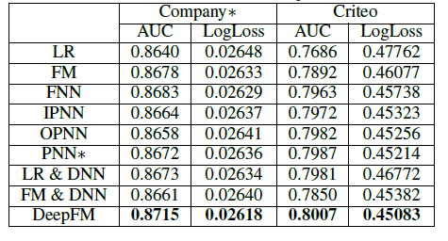
در جدول 2 عملکرد برای پیش بینی CTR مدل های مختلف در مجموعه داده Criteo و مجموعه داده های شرکت نشان داده شده است.
به طور کلی، مدل پیشنهادی DeepFM ما توانسته رقبای خود را به ترتیب با ارقام بیش از 0.37٪ و 0.42٪ از نظر AUC و Logloss در مجموعه داده های شرکت شکست است. در واقع، بهبود کمی در ارزیابی آنلاین AUC احتمالا منجر به افزایش چشمگیری در CTR آنلاین خواهد شد.
جدول 2 : عملکرد بر روی پیش بینی CTR

Slide 15
نتیجه گیری
در این مقاله، ما DeepFM را پیشنهاد می دهیم. DeepFM یک شبکه عصبی مبتنی بر ماشین فاکتورسازی برای پیش بینی CTR، برای غلبه بر کاستی های مدل های پیشرفته و عملکرد بهتر است. DeepFM یک جزء deep و یک مولفه FM به طور مشترک را آموزش می دهد. این بهبود عملکرد را از این مزایا به دست می آورد: 1) هیچ پیش آموزشی لازم نیست؛ 2) هر دو کنش های ویژگی high- و low-order یاد می گیرد؛ 3) DeepFM یک استراتژی مشترک از ویژگی جاسازی‌شده‌ برای جلوگیری از مهندسی ویژگی معرفی می کند.

Slide 16
ما آزمایش های گسترده ای را در دو مجموعه داده های دیتا (مجموعه داده Criteo و مجموعه داده یک برنامه تجاری فروشگاه داده) برای مقایسه اثربخشی و کارایی DeepFM و مدل های پیشرفته تر انجام دادیم. نتایج آزمایش های ما نشان می دهد که 1) DeepFM از نظر AUC و Logloss در هر دو مجموعه داده بهتر از مدل های به روز است؛ 2) بهره وری DeepFM با مدل کارآمد deep تر در وضعیت پیشرفته قابل مقایسه است. در آینده برای مطالعاتی که صورت خواهد پذیرفت دو مورد جالب وجود دارد. اولین مورد این است که برخی از استراتژیها (مانند معرفی لایه های جمع آوری) را برای تقویت توانایی یادگیری مفاهیم کنش های ویژگی highorder مفید جستجو کنید. دیگر این است که DeepFM را بر روی یک خوشه GPU برای مشکلات بزرگ مقیاس امتحان کنید.
با تشکر از زمانی که در اختیار بنده قرار دادید.

